Slide 2
PS Information Engineering
LVA-Nr.: 256.005
LVA-Leiter: Stefan Koch
Weitere Lehrende: David Christoph Rückel, Barbara Krumay
Notes:
Persönlich bergrüßen der Leiter, ich möchte Sie recht herzlich willkommen heißen …

Slide 3

Agenda – Erster Meilenstein
Begrüßung / Themavorstellung
Vorstellungsrunde
Projektinhalt
Forschungsziel & -frage
Wissenschaftliche Vorgehensmethodik
Überblick Literaturrecherche inkl. Quellen
Projektplan
Offene Punkte
Nächste Schritte
Diskussionsrunde
Notes:
Themavostellung → Grund für Arbeit , Problemnachweis, bescchreibung
Literatur → kurzer Einblick in unserer Erkenntnisse und Vorgehensweise, Unterteiliung 3 Breiche, software, tool, top unternehmen

Slide 4
Software-Eigenentwicklungen in Österreich
Integration von Software-Eigenentwicklungen in eine Applikationslandkarte
Entwicklung eines Instruments zur Erhebung und Analyse der in Österreich existierenden Software-Eigenentwicklungen
Notes:
Make or Buy entscheidungen
Informationen nur Teilweise existierend, weil das Wissen über eigenentwickelte Software nur gering ist
kann, dass in den letzten 40 bis 50 Jahren österreichische Unternehmen eine große Menge an Software entw
ickelt haben und seitdem betreiben
IT-Beratungsunternehmen wie beispielsweise ReqPOOL sind diese Informationen von wichtiger Relevanz, da sie Unternehmen beim Beschaffen von Softwarelösungen fachlich unterstützen können
Während Verkaufszahlen und Statistiken zu Standard-Softwarelösungen vorhanden

Slide 5


Vorstellungsrunde
Kooperationspartner
ReqPOOL GmbH
Ansprechpartner: Wolfgang Hörleinsberger
Mail: wolfgang.hoerleinsberger@reqpool.com
Projektteam
Maja Dusanic
Ivan Samardzic
Milos Tomic
Dejan Stojcevic
Anel Ljutic
Notes:
Als unabhängiger Spezialist für Software-Strategie, Software-Beschaffung und Software-Innovation berät ReqPOOL entlang der wichtigsten Phasen ihrer technologischen Transformation. Beginnend bei der Spezifikation über die Lieferantauswahl bis hin zur Projektabnahme.
Unabhängig und Schnittstelle zwischen Wirtschaft und IT, Fachkenntnisse vorhanden
Wolfgang → seit 2 Monaten als Senior IT Berater bei reqpool, Industrie Sektor zuständig, vorher bei accenture tätig, projektleiter, leitete sein eigenes Team dabei, Kundenkontakt vorhanden

Slide 6
Projektinhalt
Forschungsziel & -frage
Wissenschaftliche Vorgehensmethodik
Überblick Literaturrecherche

Slide 7
Forschungsziel & -frage
Forschungsziel:
Entwicklung eines Erhebungsinstruments (Fragebogen) um die Beschaffenheit der eigenentwickelten Softwarelösungen in den 1000 wichtigsten Unternehmen in Österreich zu ermitteln
Erhebungsinstrument testen und mittels reduziertem Set a Echtdaten eine Analyse- und Auswertungsstrategie entwerfen
Forschungsfrage:
„ Wie sind existierende Software-Eigenentwicklungen in den größten Unternehmen Österreichs hinsichtlich unserer identifizierten Parameter beschaffen? “

Slide 8
Wissenschaftliche Vorgehensmethodik
Aktionsforschung
Problemlösung mittels Kombination von Wissen aus Wissenschaft und Praxis
Analyse-, Aktions- und Evaluationsphasen durchlaufen
Gruppenmeetings & Meetings mit Kooperationspartner
Notes:
praxisnahes Thema bearbeitet und Problemlösungsweg eine aktive Umfrage mittels des erstellten Erhebungstools vorhergesehen ist
. Analyse- beziehungsweise Recherchezyklen werden im Laufe der Auseinandersetzung mit der Themenstellung eher am Beginn der Arbeit durchlaufen, jedoch werden auch fortlaufend Analysetätigkeiten notwendig sein.
Als aktiver Teil Erstellung des Erhebungstools, die durchzuführende Umfrage mittels des Tools bei ca. zehn Unternehmen und in der finalen Phase das Erstellen einer allgemeingültigen auswertungsmethode
. Evaluationsphasen werden vor allem die Evaluierung der durchgeführten Umfrage sowie die daraus erhobenen Erkenntnisse im Mittelpunkt stehen.
wöchentlichen Gruppenmeetings werden zu bearbeitende Aufgaben an die jeweiligen Teammitglieder verteilt, erhobenes Wissen in der Gruppe geteilt als auch nächste Arbeitsschritte diskutiert. Damit alle auf neustem Stand.
Alle zwei bis drei Wochen wird auch unsere Ansprechperson des Kooperationsunternehmens in diese Gruppenmeetings involviert um vor allem sicherzustellen, dass die Arbeits- und Denkweise in die entsprechende Richtung verläuft.
Dieses Vorgehensmodell bietet sich für unser Seminarthema sehr gut an, da das im Vorhinein recherchierte Wissen mit Erkenntnissen aus der Praxis, welche mittels der Umfrage als auch durch den Kontakt mit unserem Kooperationspartner erhoben werden, verglichen und diskutiert wird.

Slide 9
Literaturrecherche
Software-Eigenentwicklungen
Erhebungsinstrumente & -arten
Top 1000 Unternehmen Österreichs
Notes:
3 bereiche aufgeteilt
Literatur in google scholar und IEEE
Weitere verfügbare quellen
Breitgefächerte recherche & erkenntnisse veralngt abstimmung mit partner um nicht relevante passagen ausschließen zu können

Slide 10
Software-Eigenentwicklungen
Make-or-Buy von Software(-eigen)entwicklungen
Vorteile || Nachteile
Tendenz zu Standardsoftware || Tendenz zu Eigenentwicklungen
Parameter / Faktoren / Kriterien einer Software-Eigenentwicklung
Zusammenführen für Forschungsfrage
Notes:
Vorteile || Nachteile von make buy (bewahrnung von it wissen. Datensicherheit, keine lizenzkosten) (belastung der ressourcen, projektlaufzeit, schulungskosten, Einführungsdauer lang , kosten höher als standard) (vorteil buy → kein risiko, steueurng von it kosten, entlastung der ressourcen || geringe kontrolle, abhängigkeit)
Standard bei gewissen bereichen (buchhcaltung, lagerwritschaft) // Kernprozesse eher eigenentwickelt (produktion || kundenspezifisceh inforamtionsysteme)
Strategie und Wettbewerbsvorteil / Kosten / Umfang und Komplexität / Entsprechung der Anforderungen / Entwicklungszeit / Erfahrung in IS (Information Systems) / Risiko / Betriebliche Faktoren bzw. Produktions-Faktoren / Geistiges Eigentum (Ideen, Patente) / Altsystem
Kriterien: Funktion, Kosten, Bedienbarkeit, Schnittstellen von und zu anderer Software, IT-Belastung, Integrationsfähigkeit, Dokumentation, SW-Hersteller, Verbreitungsgrad, Softwareupdate, Support, Einfachheit der Installation und Konfiguration, individuelle Anpassbarkeit, Mandantenfähigkeit und IT-Sicherheit.

Slide 11
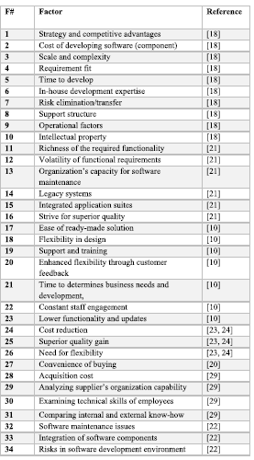
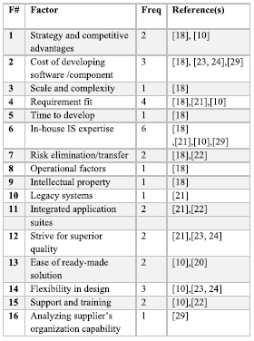
Software-Eigenentwicklungen

Slide 12
Erhebungsinstrumente & -arten
Allgemeine Unterscheidung inkl. Vor- & Nachteile
Art von Fragestellung
Inhalt der Fragen
Risiken & Gefahren
Engere Auswahl & Vorschlag zur Durchführungsmethode
Notes:
Interview-begleitetes Beantworten (CAPI, CATI, Paper & Pencil)
Selbstvervollständigung
Papierform || Elektronisch
(Geschlossen, Multiple Choice)
(Organisatorisch, Baumdiagramm bei Branche)

Slide 13
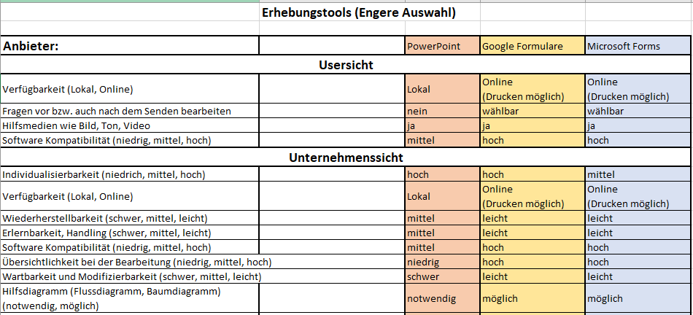
Erhebungsinstrumente & -arten

Slide 14
Top 1000 unternehmen Österreichs
Vorgehensweise
Bundesländer-Ebene
Problematik - Bewertungsmethode
Kategorisierung der Branchen

Slide 15
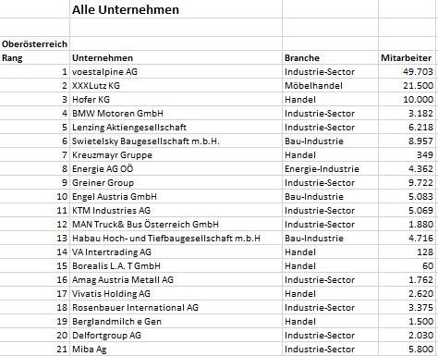
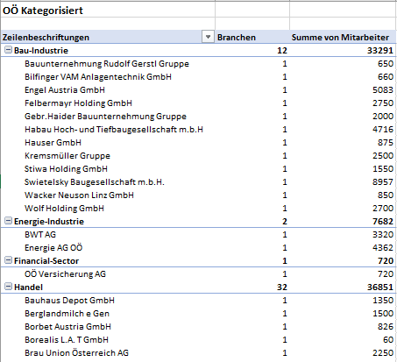
Top 1000 unternehmen Österreichs
Notes:
Größten Unternehmen gerankt, jedoch hier nur die Mitarbeiter im Bundesland oberöstereich abgebildet,
Bau Handel IT Public Financial Energie Industrie

Slide 16
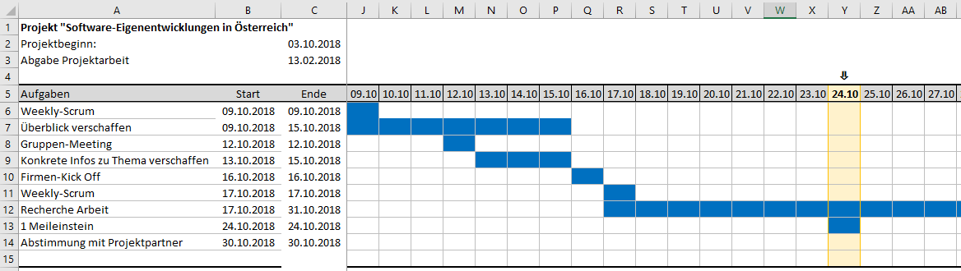
Projektplan
Gantt-Diagramm als Projektplan in Microsoft Excel
Notes:
Plan auf Tagesbasis dargestellt, da wir sich persönlich die uhrzeiten für meetings ausmachen und auch die zeiterfassung /dokumenation separat erfolgt
Balkendiagramm welches graphisch zeitliche Abfolge darstellt

Slide 17
Offene punkte
Zu befragende Unternehmen → Vorgaben seitens JKU oder reqPOOL bzw. Unterstützung?
Forschungsprojekte / Wissen zu unserer Thematik am IE Institut vorhanden?
Vorgehensmethodik zielführend?

Slide 18
Nächste schritte
Abstimmung zu relevante Parameter (Gemeinsamkeiten identifizieren) & zu Erhebungsinstrument bzw. Erhebungsart
Recherche zu Top 1000 Unternehmen finalisieren
Fragen für Erhebungsinstrument verfassen & abstimmen
Fragebogen erstellen
Testphase der Umfrage & Auswertung

Slide 19
Diskussionsrunde

Slide 20
Vielen dank für die Aufmerksamkeit!

Slide 22
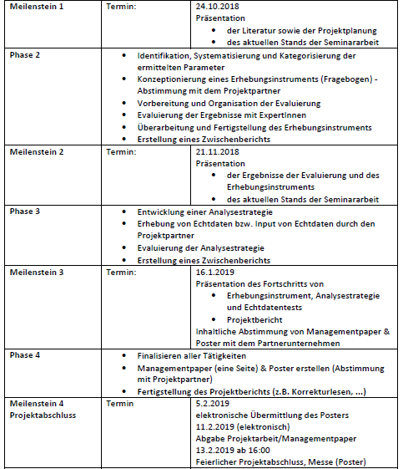
Timeline

Slide 23
Input-Paper
„Integration von Software-Eigenentwicklungen in eine Applikationskarte“
In Mittelpunkt dieses Forschungsprojekts stehen daher eigenentwickelte Softwareanwendungen, die in den größten österreichischen Unternehmen (Top 1000) existieren. Um diese Softwarelandschaft identifizieren, klassifizieren (z.B. hinsichtlich Typus wie ERP, CRM, etc.) und deren Einbindung in die Applikationslandschaft erheben zu können ist ein Erhebungsinstrument (Fragebogen) notwendig. Das Erhebungsinstrument muss strukturiert und systematisch unterschiedliche Parameter von Softwarelösungen (z.B. Art des Systems, Architektur, Programmiersprache, Bewertung, Umfang, Kosten, Einbettung in die Systemlandschaft, Alter, geplanter Wechsel, Weiterentwicklungen, etc.) erheben, um so eine Einordnung vornehmen zu können. Um quantifizierbare Ergebnisse zu bekommen müssen vor allem geschlossene Fragen mit entsprechenden Skalen aus der Literatur erarbeitet werden. Zur Evaluierung des Erhebungsinstruments (z.B. bezüglich Verständlichkeit), muss dieses mittels Interviews getestet und weiterentwickelt werden. Die Art der Befragung (Paper and Pencil, CAPI, CATI etc.) ist ebenfalls bei der Entwicklung zu berücksichtigen. Das fertige Erhebungsinstrument soll von einem externen Unternehmen zur Erhebung eingesetzt werden können. Zusätzlich muss eine Analysestrategie entwickelt werden, wie die mit dem Erhebungsinstrument erhobenen Daten analysiert werden sollen, um die aktuelle Situation abschätzen zu können. Erhebungsinstrument, -art und Analysestrategie sollen mittels einem reduzierten Set an Echtdaten getestet werden.
Ziel dieses Forschungsprojekts ist es also, ein Erhebungsinstrument (Fragebogen) zu entwickeln, das ermöglicht, den Status Quo hinsichtlich eigenentwickelten Softwarelösungen in den 1000 wichtigsten Unternehmen in Österreich zu ermitteln. Die Art der Befragung (Paper and Pencil, CAPI, CATI …) spielt ebenfalls eine Rolle. Daraus abgeleitet soll eine Analysestrategie zur Auswertung entworfen werden.

